Slide 1
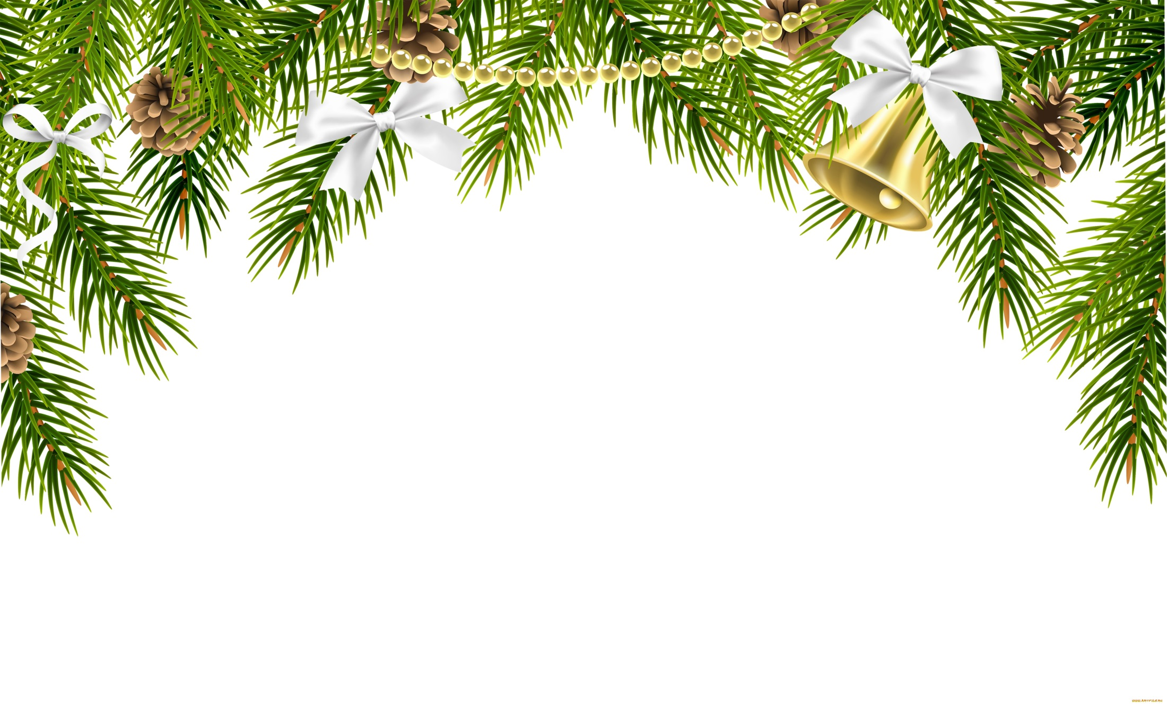
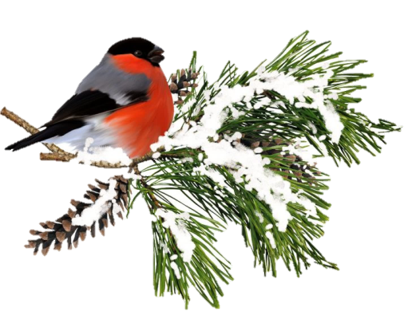
Социально - экологический проект
«Зеленое золото Югры»
МБДОУ №33 «Аленький цветочек»
группа старшего дошкольного
возраста 6-7 лет «Мандаринки»
Воспитатель: В.А.Комольцева
2023год
город Сургут

Slide 2
Цель:
- привлечь внимание дошкольников, их родителей, общественности к проблеме сохранения хвойных деревьев в период Новогодних праздников
Задачи:
- развивать познавательный интерес детей к природе родного края, проблемам ее охраны;
- пропагандировать новые экологические традиции при подготовке и проведении новогодних праздников;
- привлекать воспитанников и их родителей в активную природоохранную деятельность

Slide 3
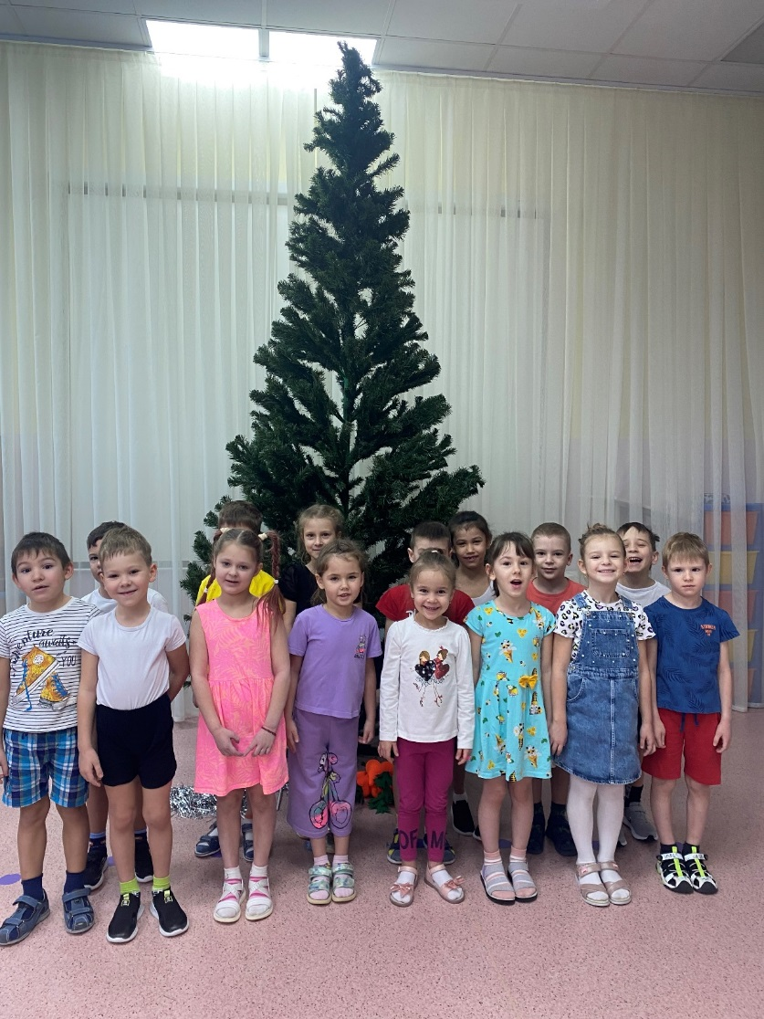
В преддверии Нового года группа
«Мандаринки» дружно встала на защиту
хвойных деревьев – экологической
ценности Югры

Slide 4
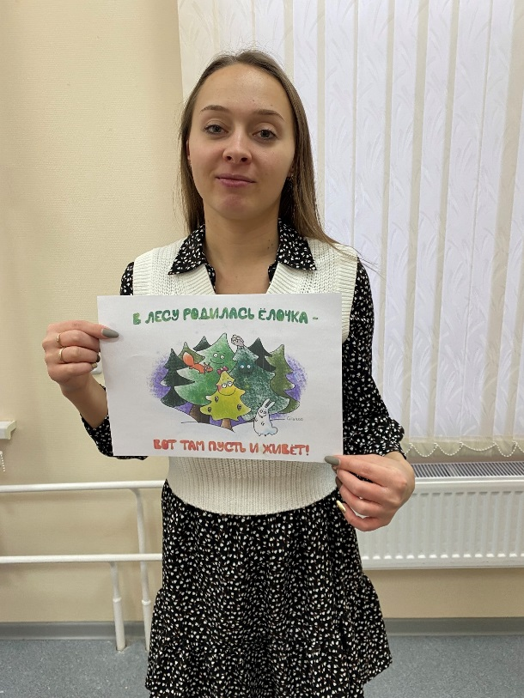
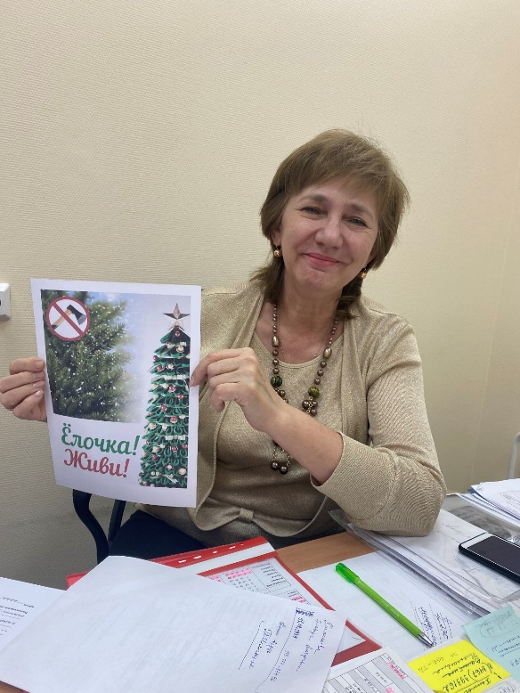
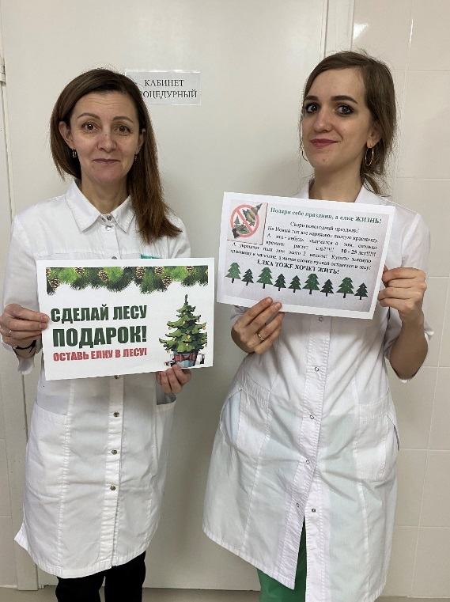
Нас поддержали все! «Аленький цветочек»
был единодушен!

Slide 5
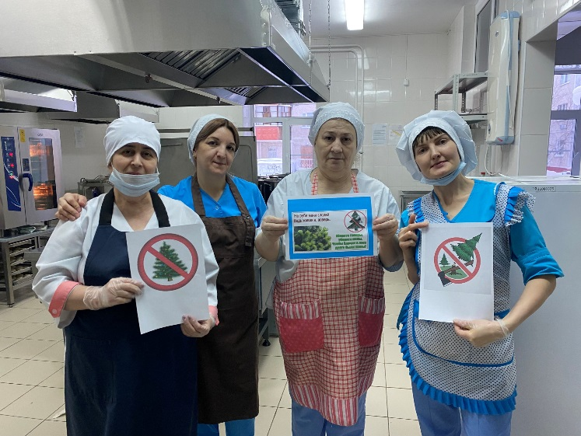
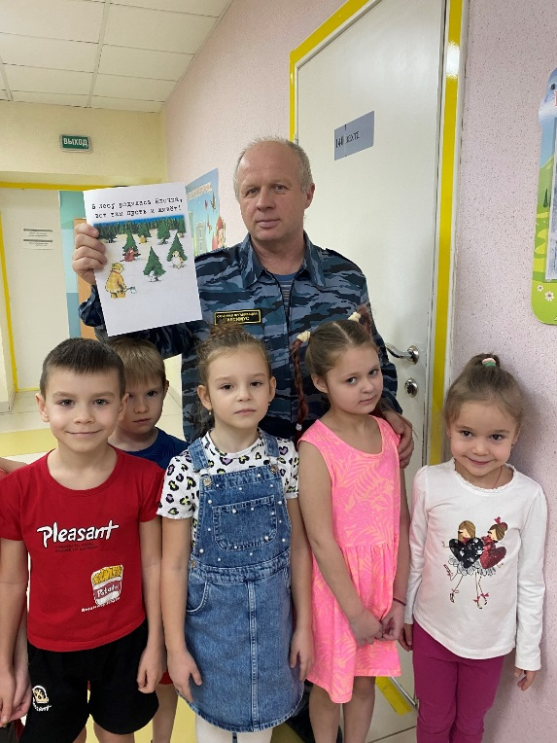
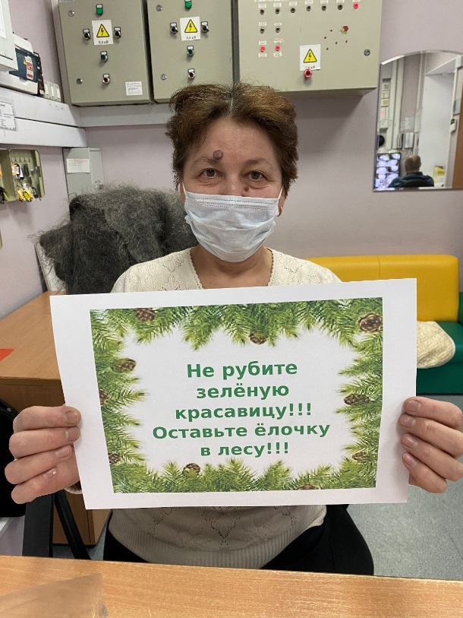
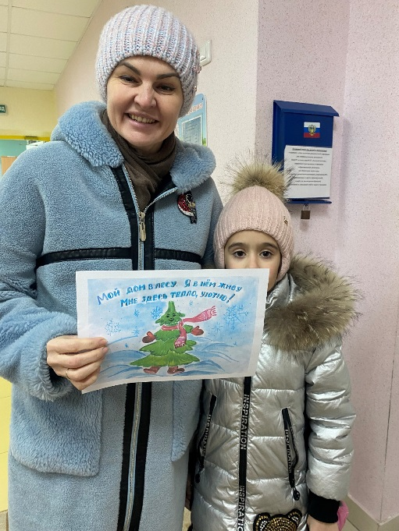
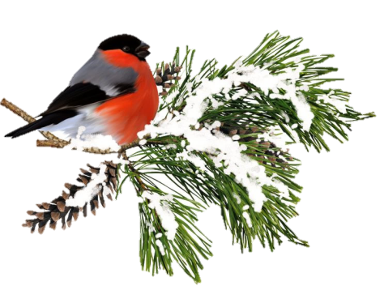

Slide 6
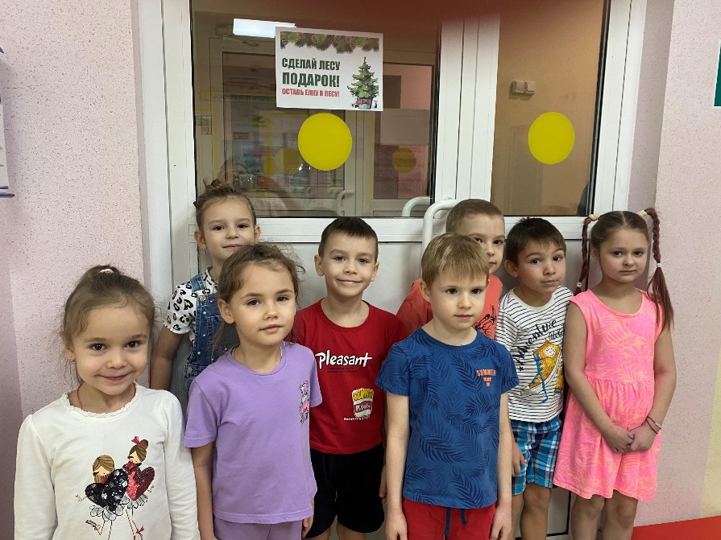
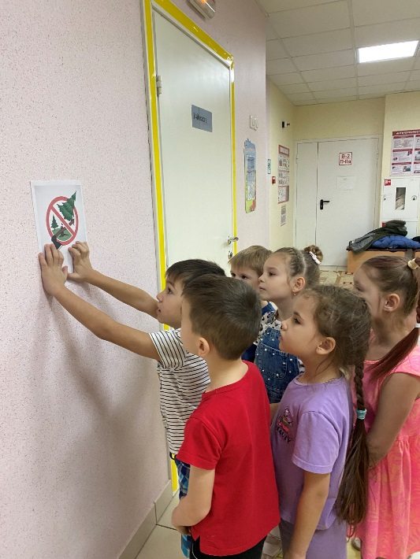
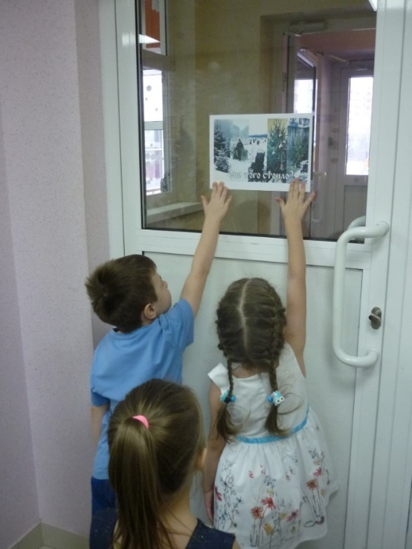
Отряд «Спасателей ёлок» за работой!

Slide 7
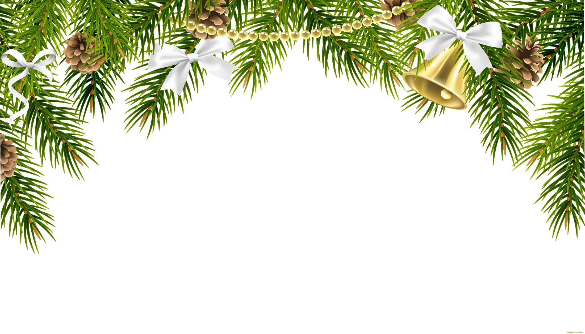



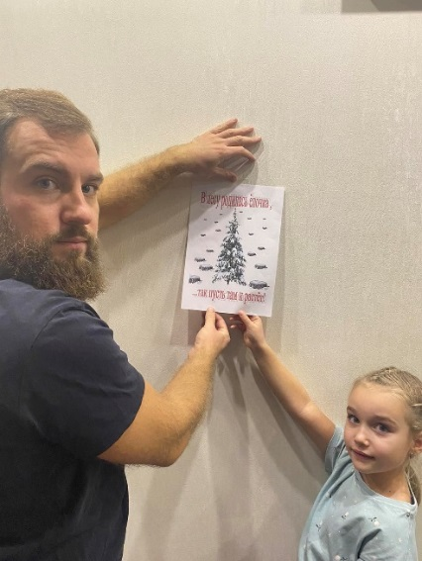
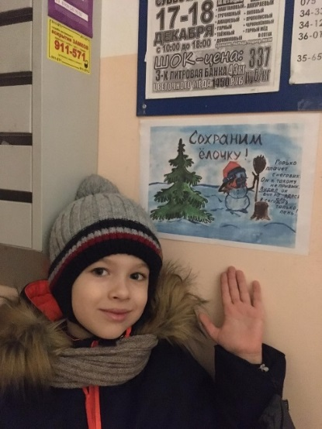
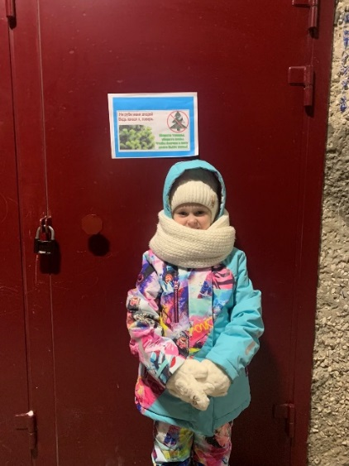
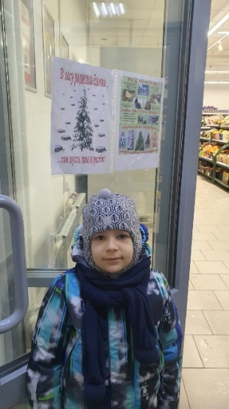
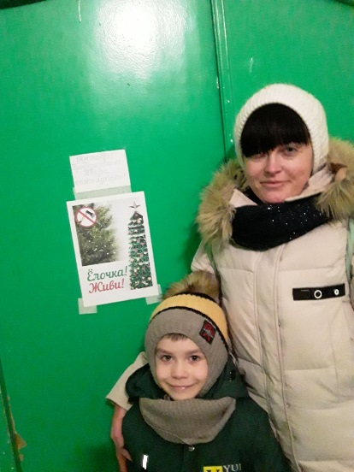
Листовки, призывающие беречь
зеленое золото Югры от самовольной вырубки, появились в детском саду, на дверях жилых домов, в лифтах, в магазинах, в спортивном комплексах

Slide 8
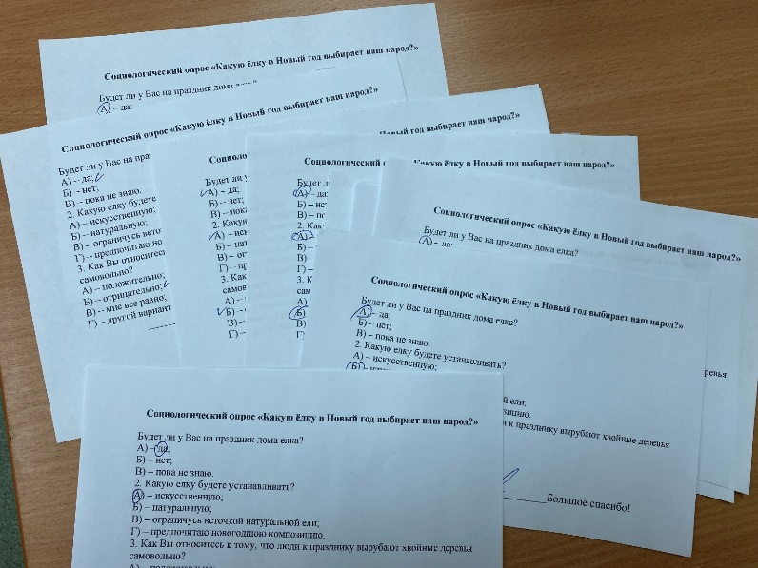
В социологическом опросе
«Какую ёлку в Новый год выбирает наш народ?»
приняли участие 42 респондента из числа родителей воспитанников и сотрудников детского сада.
Результат – 100% опрошенных отрицательно относятся к вырубке хвойных деревьев к празднику, предпочитают устанавливать дома искусственную ёлку

Slide 9
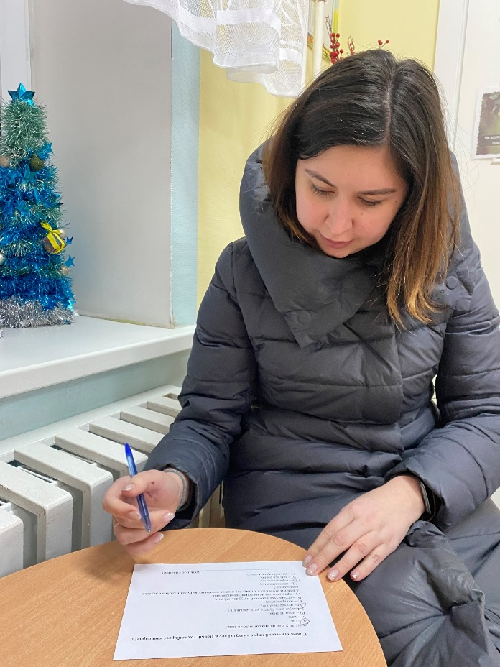
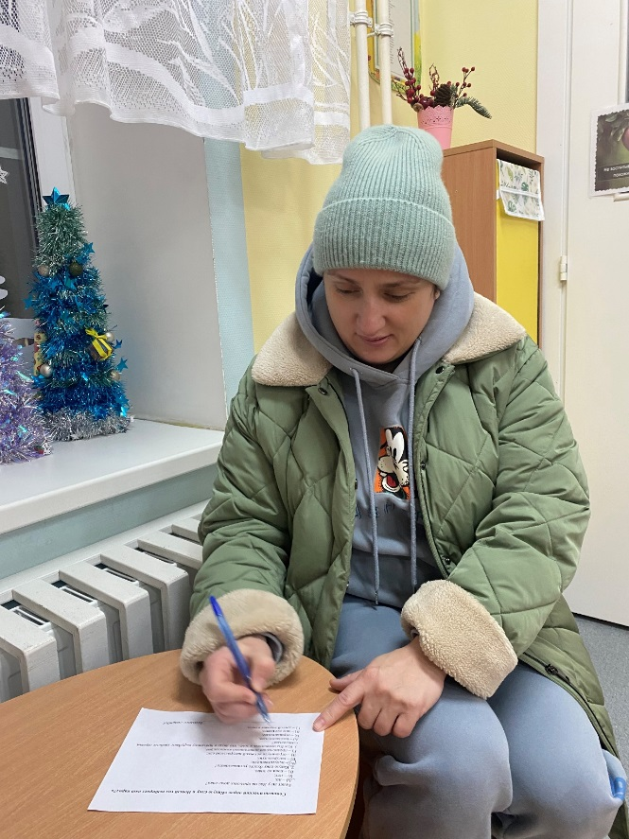
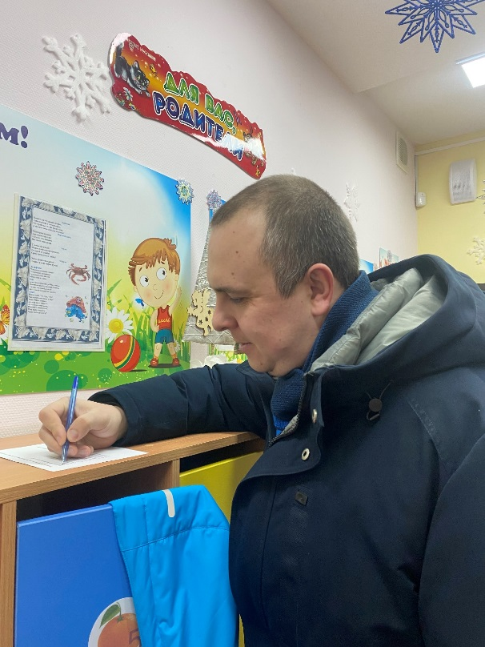
Наш выбор – искусственная ёлка!

Slide 10
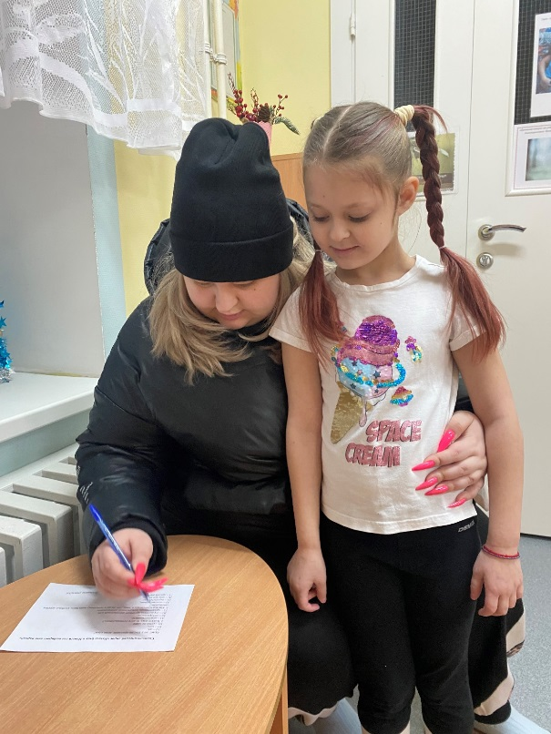
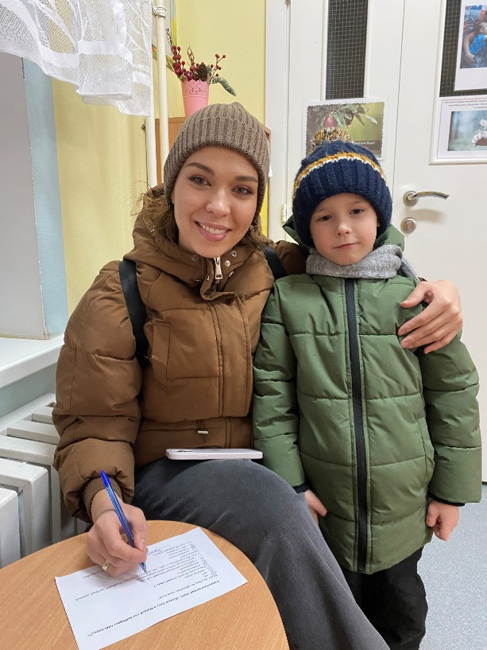
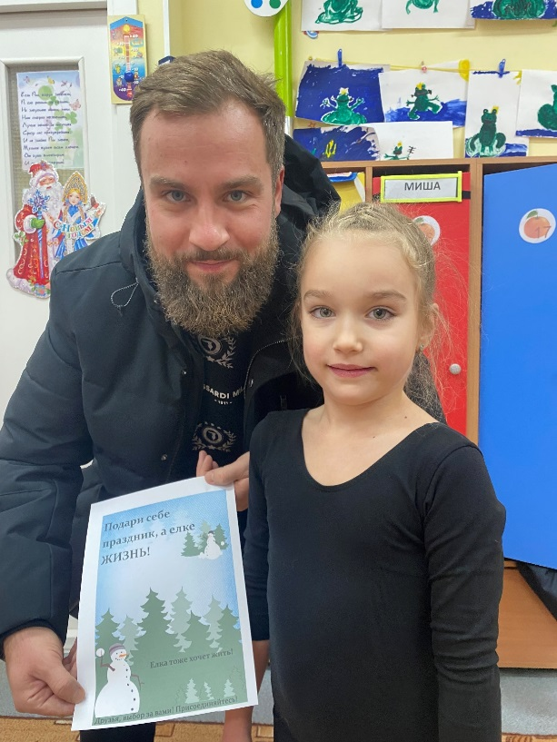
Наш выбор – искусственная ёлка!

Slide 11
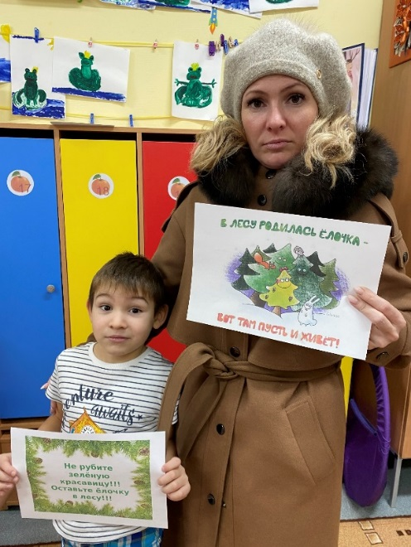
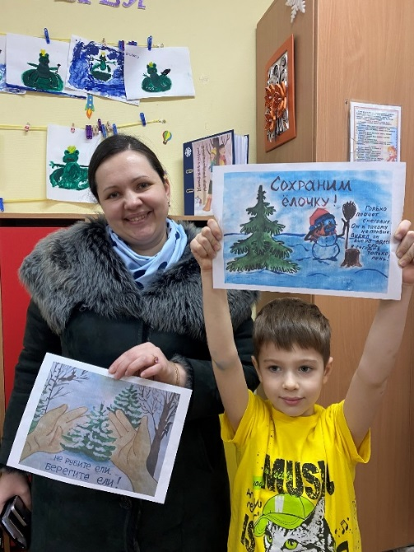
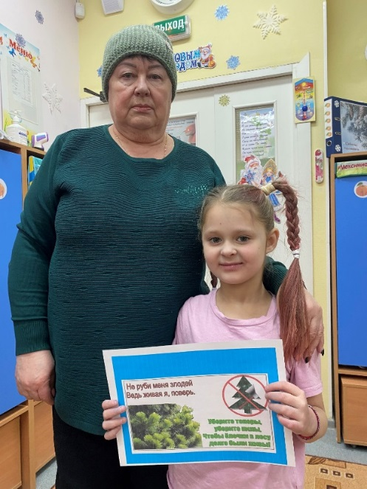
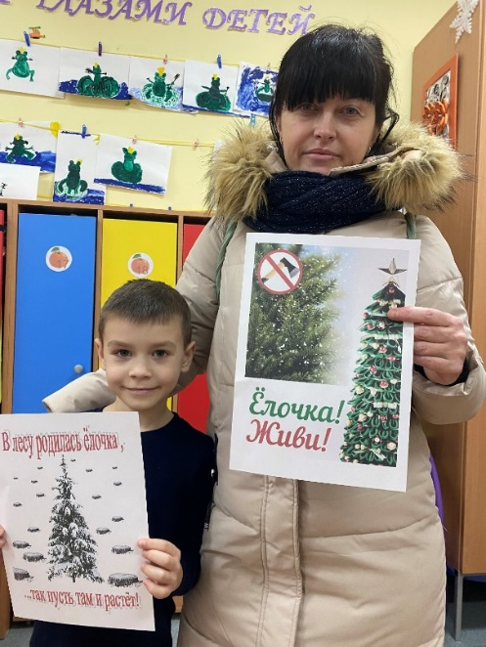
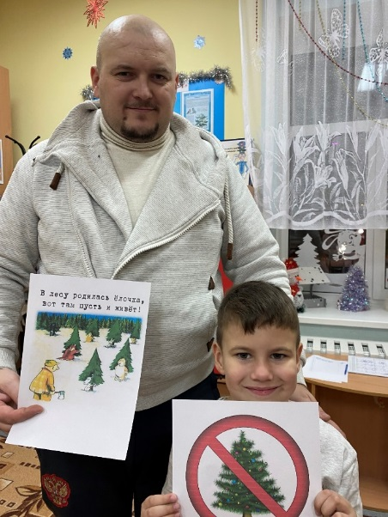
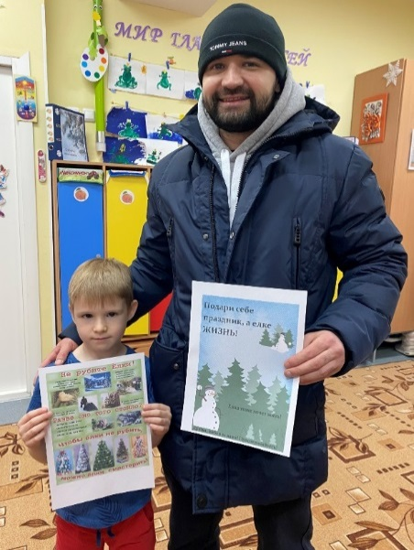
Наш выбор – искусственная ёлка!

Slide 12
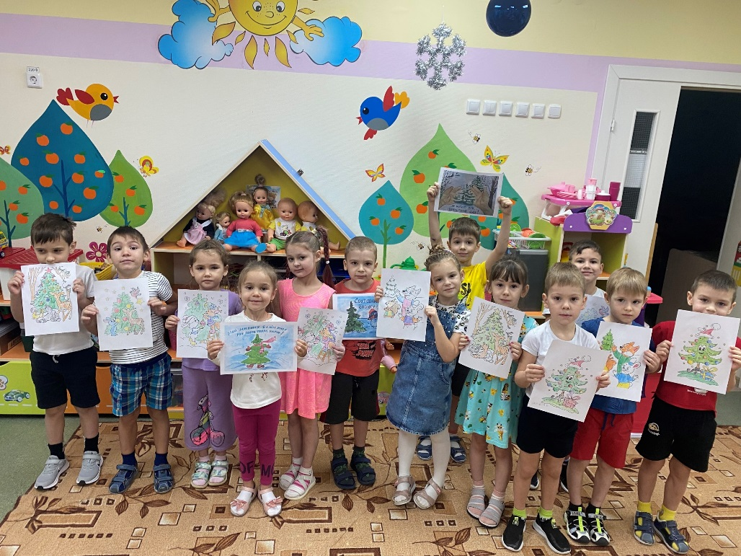
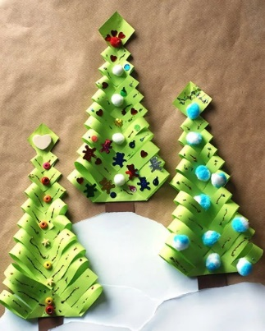
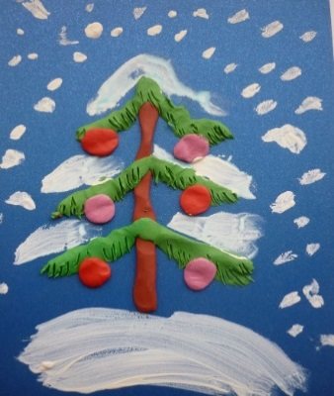
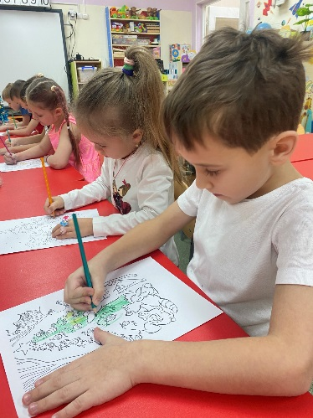
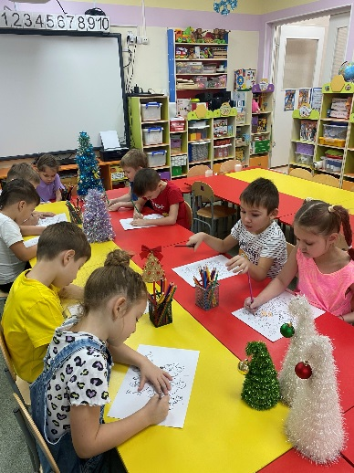
Мы рисовали, лепили, клеили представляя,
как встречают Новый год все жители леса!

Slide 13

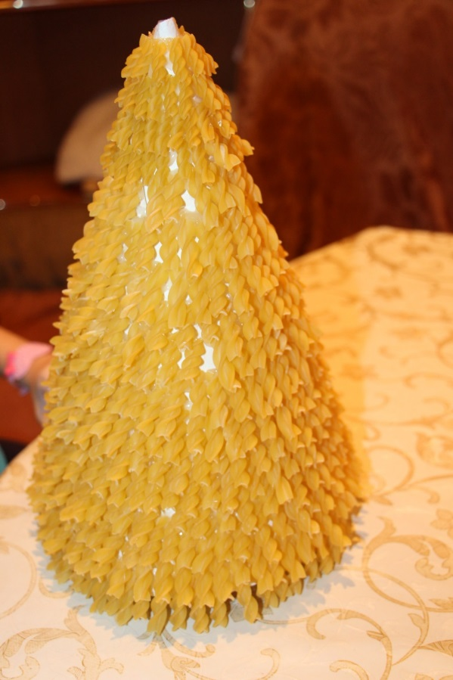
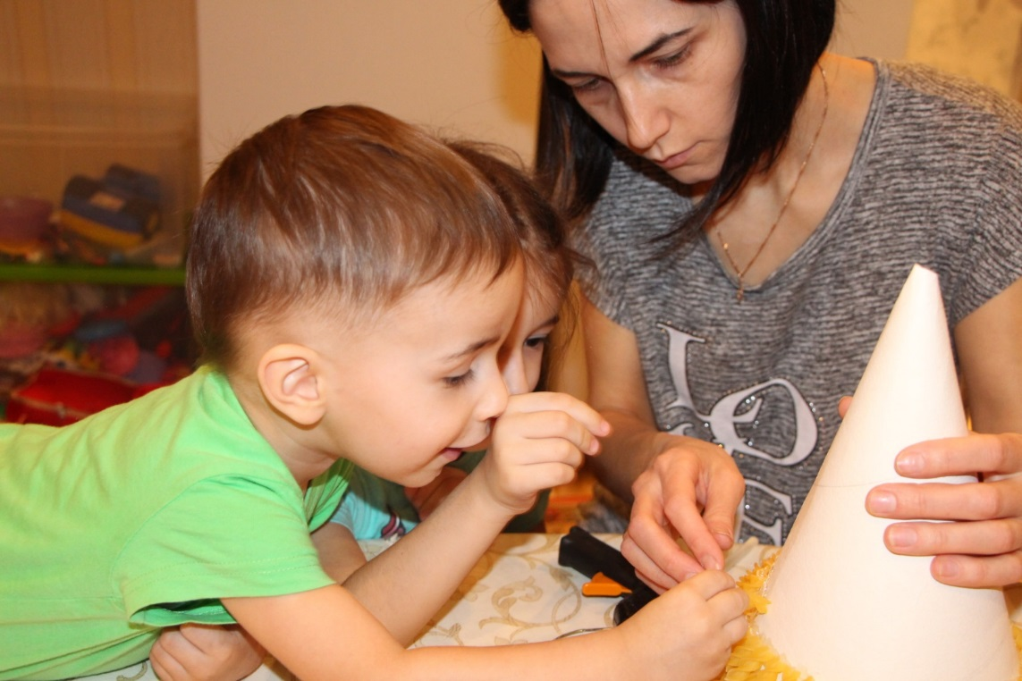
Наши мамы творили вместе с нами! Всей семьей старались сделать свою, особенную елочку, оригинальную – из всевозможных материалов!

Slide 14
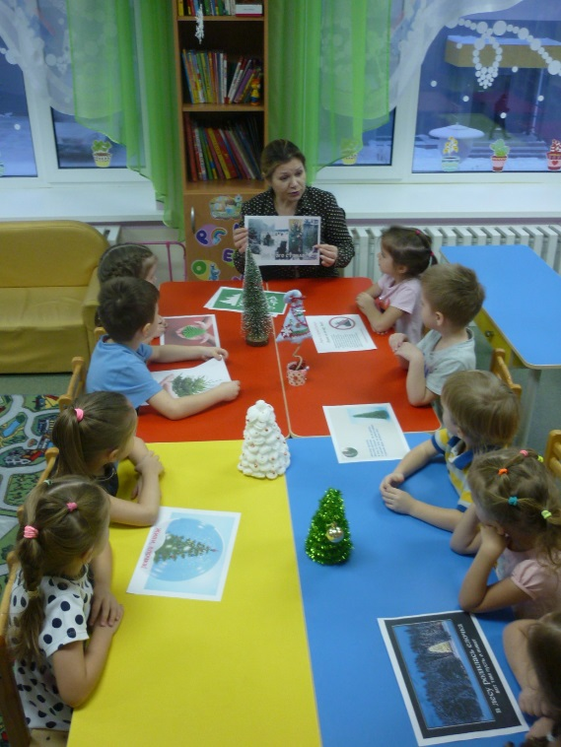
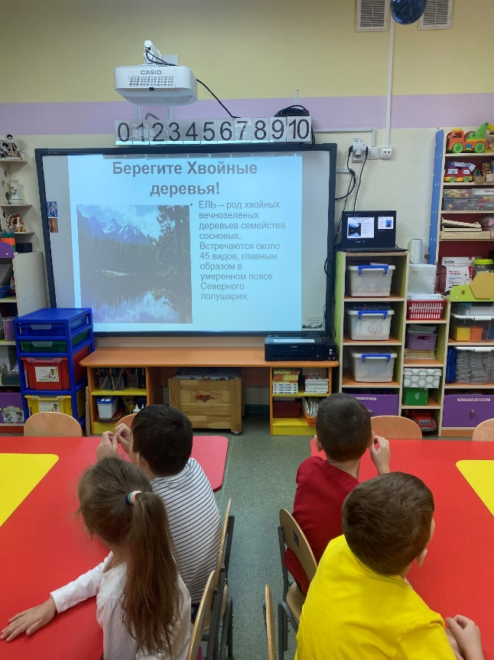
Мы знакомились с хвойными деревьями, их полезными
свойствами и важным значением для людей и лесных
обитателей. Узнали интересный факт, что первые искусственные
ёлки были изобретены в 1930 году компанией, производящей
ёршики для мытья посуды

Slide 15
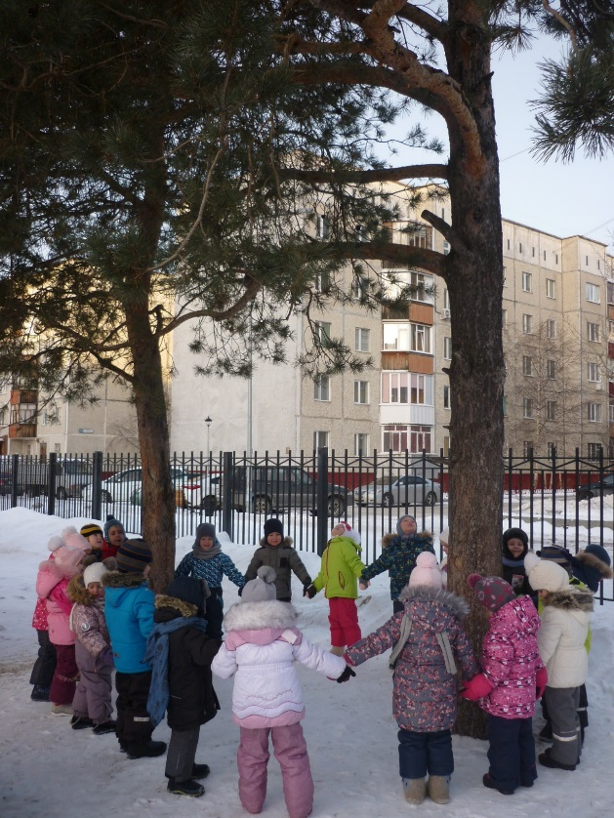
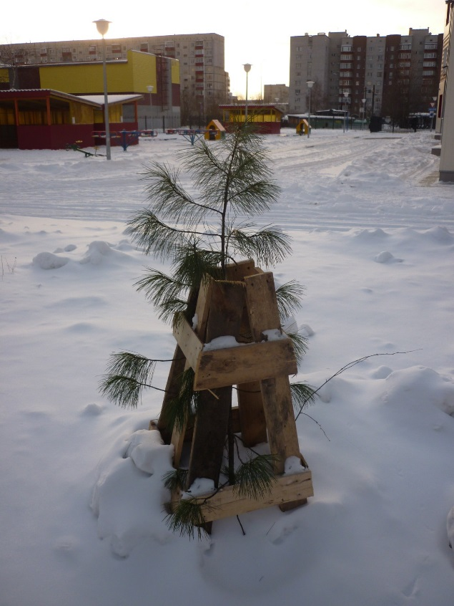
Выяснили, что на территории детского сада
произрастают 2 сосны, возраст которых более 20 лет! 2 саженца ели растут вместе с нами! Посмотрите, как бережно они укутаны от непогоды, заботятся о них, как о детях!

Slide 16
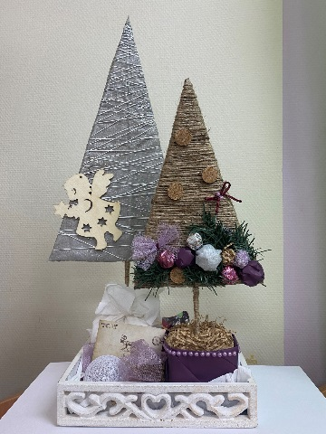
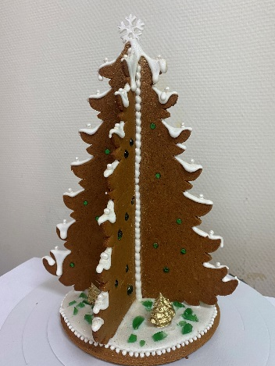
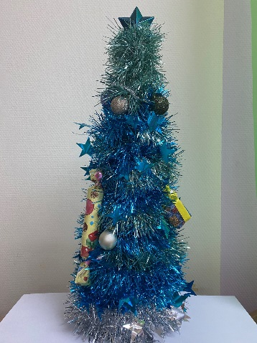
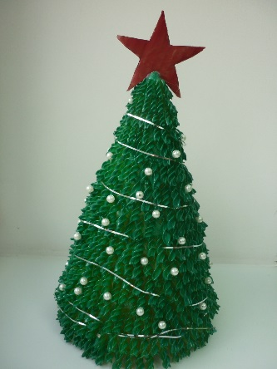
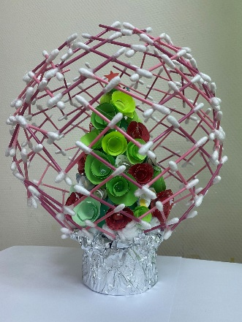
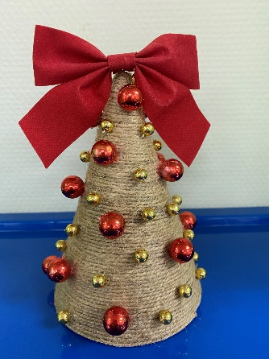



см
Новый год – время чудес и безграничного
творчества! Главная героиня всех превращений – ёлочка!

Slide 17


см
Помните взрослые, помните дети -
за жизнь каждой ёлочки люди в ответе!

